Slide 1

Verwaltungsfortbildung
Gemeindebüros
Bereich Bau

Slide 2

Bauabteilung PEK
Ansprechpartner
(Kontaktdaten https://www.kirche-mv.de/pommern/kirchenkreisamt/bauabteilung)
Außenstelle Stralsund
Ekkehard Wohlgemuth (Baubeauftragter / Abt-leiter)
Maria Therese Vijver (Baubeauftragte)
Stefanie Roch (Sekretariat)
Kirchenkreisamt Greifswald
André George (Baubeauftragter/Kirchenkreisarchitekt)
Wilfried Schleinitz (Baubeauftragter)
Außenstelle Demmin
Katharina Hardt (Baubeauftragte)
Jana Schulz (Sekretariat)
Außenstelle Pasewalk
Anett Burckhardt (Baubeauftragte)
Anke Furkert (Sekretariat)

Slide 3
Bauabteilung PEK
Zuständigkeiten (gem. Kirchenkreisverwaltungsgesetz / KKVwG)
Beratung
bei allen Baumaßnahmen (z.B. Klärung Aufgabenstellung, Vergabe von Planungs- und Bauleistungen, Fragen der Finanzierung, Umsetzung von Auflagen etc.)
zu allen Bauherrenaufgaben
Mitwirkung
bei der denkmalrechtlichen Abstimmung durch das Landeskirchenamt (Baudezernat)
bei Beantragung von Genehmigungen
bei Vertragsgestaltungen (z.B. Architekt; Musterverträge)
beim Beantragen und beim Abrechnen von Zuschüssen und Zuwendungen
Teilnahme
Gebäudezustandsbegehungen (grundsätzlich alle 5 Jahre)
GILT FÜR:
Kirchen, Kapellen, Pastorate, Pfarrhäuser, Gemeindehäuser, Kindertagesstätten, Friedhofsgebäude, Denkmale

Slide 4
Bauunterhalt
Voraussetzung für die Erhaltung und Pflege des Gebäudebestands ist eine regelmäßige Gebäudebegehung durch die Kirchengemeinde mit Aufnahme von Schäden.
Um den Kirchengemeinden die zügige und vollständige Erfassung des baulichen Zustands bzw. Handlungsbedarfs zu erleichtern, stellt die Bauabteilung eine Checkliste für Gebäudebegehungen zum Download zur Verfügung.
s. Handbuch „Bauen und Erhalten“:
https://www.kirche-mv.de/pommern/kirchenkreisamt/bauabteilung/Handbuch Bauabteilung
Kirchbaurechtsverordnung § 3 Regelmäßige Gebäudezustandsbegehungen Kirchliche Objekte, deren technische Ausrüstung und deren Kunst- und Ausstattungsgegenstände sind von den kirchlichen Körperschaften […] jährlich zu besichtigen. Grundsätzlich alle fünf Jahre sind die Gebäudezustands-begehungen kirchlicher Objekte der Kirchengemeinden […] unter Teilnahme des Kirchenkreises durchzuführen. Das zuständige Organ der kirchlichen Körperschaft bestimmt durch Beschluss die verantwortlichen Personen bzw. Ausschüsse. Über die Gebäudezustandsbegehung der Kirchengemeinden ist ein Protokoll zu führen und den Beteiligten und dem zuständigen Kirchenkreis zur Kenntnis zu geben.

Slide 5
Ablauf einer Baumaßnahme
Planungsphase
Feststellung des Baubedarfs
Planung und Kostenschätzung (Architekt/Ingenieur)
Finanzierungsplan und Finanzierungsanträge (an Fördergeber)
Beschluss des KGR zur Baumaßnahme und ihrer Finanzierung
Anträge auf denkmalrechtliche und kirchenaufsichtliche Genehmigung
Baudurchführung (wenn alle Finanzierungszusagen und Genehmigungen vorliegen)
Ausschreibung der Bauleistungen
Bauaufträge erteilen
Durchführung
Abnahmen mit Firmen bei Fertigstellung
Nachbereitung
Verwendungsnachweise für Fördergeber
Dokumentation
weitere Informationen:
s. Handbuch „Bauen und Erhalten“
https://www.kirche-mv.de/pommern/kirchenkreisamt/bauabteilung/Handbuch Bauabteilung

Slide 6
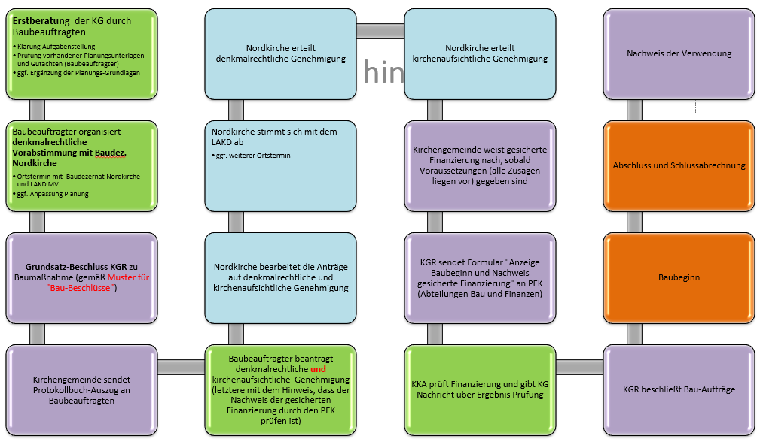
Ablauf einer Baumaßnahme

Slide 7
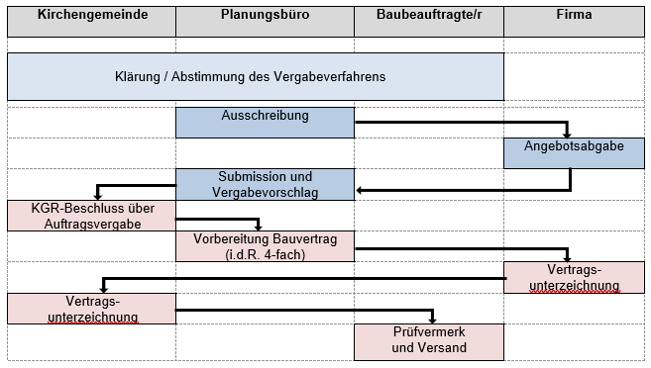
Ablauf einer Baumaßnahme
Ausschreibung und Vergabe von Bauleistungen (schematisch)

Slide 8
Ablauf einer Baumaßnahme
Bearbeitung von Rechnungen (wenn nicht anders vereinbart):
a) Baurechnungen bei Maßnahmen ohne Architekt (kleinere Reparaturen, Wartungen o.ä.):
Auftragnehmer: reicht Rechnung bei KG ein
KG: Vorprüfung, Anweisungsstempel, Weiterleitung (Original) an Baubeauftragte/n
Baubeauftragter: Prüfung und Weiterleitung an Finanzabteilung zur Überweisung
b) Baurechnungen bei Maßnahmen mit Architekt
Auftragnehmer: reicht Rechnung bei Architekt ein
Architekt: prüft sachliche u. rechnerische Richtigkeit, Weiterleitung an KG
KG: Vorprüfung, Anweisungsstempel, Weiterleitung (Original) an Baubeauftragte/n
Baubeauftragter: Prüfung und Weiterleitung an Finanzabteilung zur Überweisung
c) Honorarrechnungen von Architekten, Gutachtern u.a.:
Auftragnehmer: reicht Rechnung bei KG ein
KG: Vorprüfung, Anweisungsstempel, Weiterleitung (Original) an Baubeauftragte/n
Baubeauftragter: Prüfung und Weiterleitung an Finanzabteilung zur Überweisung

Slide 9
Ablauf einer Baumaßnahme
Besonders wichtig für die Kirchengemeinde:
Bitte nehmen Sie die Bauberatung durch Ihre(n) Baubeauftragte(n) in Anspruch: vor der Vergabe von Planungs- und Bauaufträgen vor Ausführung von Reparatur- und Instandsetzungsmaßnahmen > 1.000 €
Gemäß Beschluss des Kirchenkreisrates ist generell für Vorhaben außerhalb des Haushaltsplans mit einer Auftragssumme ab 12.000 € (brutto) eine kirchenaufsichtliche Genehmigung erforderlich. Das gilt auch für Reparatur- und Instandsetzungsarbeiten.
Sämtliche Rechnungen, die im Zusammenhang mit Instandsetzungs- oder Baumaßnahmen an kirchlichen Gebäuden stehen, sind im Original mit dem vollständig ausgefüllten Anweisungs-stempel der Kirchengemeinde über die/den zuständigen Baubeauftragten im Kirchenkreisamt einzureichen. Heben Sie eine Kopie für Ihre eigenen Akten in der Kirchengemeinde auf.

Slide 10
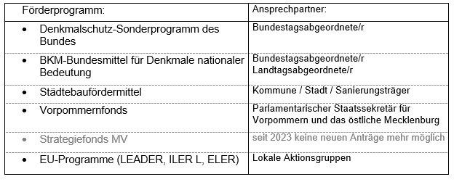
Förderprogramme für Baumaßnahmen
Hauptfördergeber:

Slide 11
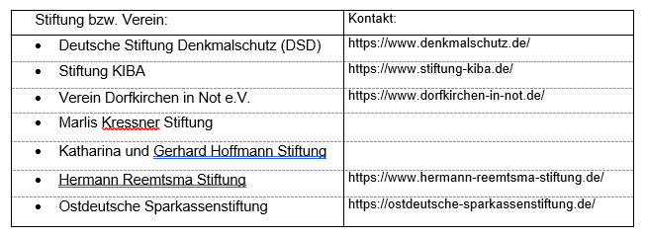
Förderprogramme für Baumaßnahmen
Stiftungen:

Slide 12
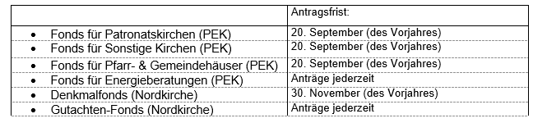
Förderprogramme für Baumaßnahmen
Kirchenkreis und Nordkirche:
Antragsformulare erhalten Sie über Ihre/n Baubeauftragte/n.

Slide 13
Förderprogramme für Baumaßnahmen
Besonders wichtig für die Kirchengemeinde:
vergeben Sie keine Aufträge vor Erhalt des Zuwendungsbescheides (bzw. Fördervertrag) oder vor Genehmigung eines vorzeitigen Maßnahmenbeginns lesen Sie die Nebenbestimmungen von Zuwendungsbescheiden aufmerksam durch Nebenbestimmungen, insbesondere Fristen und vergaberechtliche Auflagen, sind zwingend zu beachten heben Sie den Zuwendungsbescheid (und ggf. Änderungsbescheide) im Original und sämtlichen Schriftverkehr in diesem Zusammenhang jederzeit auffindbar auf leiten Sie eine Kopie des Zuwendungsbescheids (und ggf. Änderungsbescheide) umgehend nach Erhalt an den/die Baubeauftragte/n und Architektin/en weiter

Slide 14
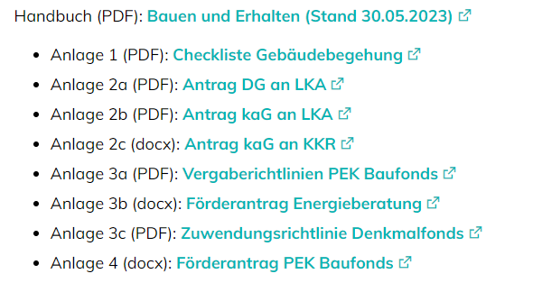
weitere Infos
https://www.kirche-mv.de/pommern/kirchenkreisamt/bauabteilung

Slide 15
Abschluss
Zeit für Ihre Fragen
Ihre Wünsche für weitere Schulungen
Vielen Dank für Ihre Aufmerksamkeit!

